Slide 1


Comparación de tres escalas de riesgo cardiovascular en pacientes con EPOC
Adela Murillo Rodríguez
Servicio de Neumología - Hospital Universitario Virgen de las Nieves
Autores:
Murillo Rodríguez A¹; Gómez T¹; Gómez M¹; Jiménez, A¹; Casares, L¹; Almansa A¹; Alvarez L¹; Hoyas, C¹; Hammadi, A¹; Romero Linares,A¹; Alcázar-Navarrete, B^{1,2}
Afiliación:
1Hospital Universitario Virgen de las Nieves. Ibs. GRANADA. Granada
2Departamento de Medicina. Universidad de Granada. Granada

Slide 2
Introducción
EPOC y riesgo cardiovascular
Escalas de riesgo CV
  → Tienen unas características concretas
  → Todas calculan el riesgo global de evento CV a los 10 años. Alto >10%
  Framingham¹: incluye edad, sexo, colesterol, TAs, tabaquismo, DM.
  QRISK3²: incluye variables no habituales (enfermedad mental, enfermedad renal, corticoides orales…)
  Score2-OP³: adaptada a distintos niveles de riesgo poblacional
Se desconoce la distribución del riesgo CV entre pacientes con EPOC atendidos en una consulta monográfica de EPOC entre los distintos grupos de GOLD y GesEPOC
1 Lloyd-Jones DM, Larson MG, Beiser A, Levy D. Lifetime risk of developing coronary heart disease. Lancet. 1999;353(9147):89-92. doi:10.1016/S0140-6736(98)10279-9 ; 2 Hippisley-Cox J, Coupland C, Brindle P. Development and validation of QRISK3 risk prediction algorithms to estimate future risk of cardiovascular disease: prospective cohort study. BMJ. 2017;357:j2099. Published 2017 May 23. doi:10.1136/bmj.j2099; 3 SCORE2-OP working group and ESC Cardiovascular risk collaboration. SCORE2-OP risk prediction algorithms: estimating incident cardiovascular event risk in older persons in four geographical risk regions. Eur Heart J. 2021;42(25):2455-2467. doi:10.1093/eurheartj/ehab312

Slide 3
Métodos
Diseño: Estudio retrospectivo transversal realizado en pacientes adultos con EPOC atendidos en una consulta monográfica de Neumologia.
Objetivo principal: comparar la estimación del RCV entre pacientes con EPOC dependiendo de los grupos GOLD y de GesEPOC
Criterios de inclusión y exclusión:
  Criterios de inclusión:
    Adultos >40 años
    Diagnosticados de EPOC (FEV1/FVC postBD <0.7)
    Fumadores o exfumadores con al menos > 10 paq- año
  Criterios de exclusión:
    Presencia de enfermedad CV previa
    Ausencia de datos clínicos suficientes para calcular Framingham, SCORE-2OP o QRISK3
Variables de estudio: demográficas, relacionadas con la EPOC, scores de RCV (Framingham, SCORE2- OP, QRISK3)
Análisis estadístico: comparación de medidas mediante ANOVA y de proporciones con 𝒳². Significación estadística si p<0.05. Análisis realizado con Jamovi

Slide 4
Resultados
Características de la población de estudio
Variable | Valor (n=57)
Edad | 69.3 ± 8.7
Sexo varón, n (%) | 45 (75.4%)
IMC | 30.1 ± 7.8
Tabaquismo
Tabaquismo activo, n (%) | 20 (35.1%)
Paq- año | 47.3 ± 26.9
Función Pulmonar
FEV1 L | 1.34 ± 0.52
FEV1% predicho | 51.5 ± 19.3
Variables de la EPOC
Disnea mMRC≥ 2 n, (%) | 31 (54.4%)
CAT | 15.1 ± 7.3
Ex moderadas, año previo | 0.51 ± 0.73
Ex graves, año previo | 0.31 ± 0.54
Variable | Valor (n=57)
Variables de riesgo CV
HTA, n (%) | 33 (57.9%)
Colesterol total, mmol/L | 4.92 ± 0.97
Diabetes, n (%) | 8 (14.0%)
Grados GOLD
GOLD A | 10 (17.5%)
GOLD B | 16 (28.1%)
GOLD E | 31 (54.4%)
Riesgo GesEPOC
Bajo riesgo | 12 (21.1%)
Alto riesgo | 45 (78.9%)
SCORE2OP | 27.6 ± 6.4
Framingham | 19.6 ± 2.2
QRISK3 | 25.2 ± 6.9

Slide 5
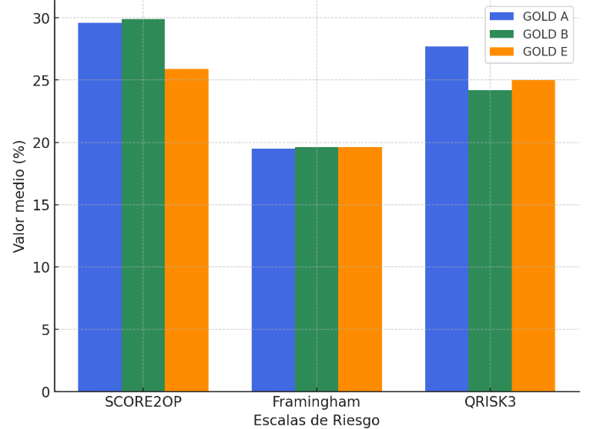
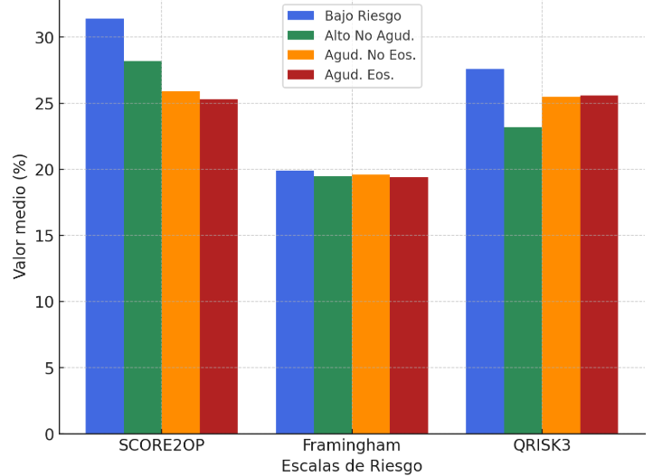
Resultados (II)
Distribución de los Scores de RCV entre GOLD y GesEPOC

Slide 6
Resultados (III)
Distribución del RCV entre GOLD
QRISK3 | GOLD A | GOLD B | GOLD E | Total
Muy alto RCV (>20%) | 70.0% | 75.0% | 80.6% | 77.2%
Alto RCV (10-20%) | 30.0% | 18.8% | 19.4% | 21.1%
RCV bajo (<10%) | 0.0% | 6.3% | 0.0% | 1.8%
SCORE2- OP | GOLD A | GOLD B | GOLD E | Total
Muy alto RCV (>20%) | 100.0% | 100.0% | 96.8% | 98.2%
Alto RCV (10-20%) | 0.0% | 0.0% | 3.2% | 1.8%
RCV bajo (<10%) | 0.0% | 0.0% | 0.0% | 0.0%
p= 0.533
p= 0.653
FRAMINGHAM | GOLD A | GOLD B | GOLD E | Total
Muy alto RCV (>20%) | 40.0% | 43.8% | 38.7% | 40.4%
Alto RCV (10-20%) | 60.0% | 56.3% | 61.3% | 59.6%
RCV bajo (<10%) | 0.0% | 0.0% | 0.0% | 0.0%
p= 0.946

Slide 7
Conclusiones
Las tres escalas reflejan un alto riesgo cardiovascular en pacientes con EPOC atendidos en consulta monográfica, sin diferencias significativas entre ellas
Los pacientes con EPOC presentan un riesgo cardiovascular muy alto, sin que parezcan existir diferencias entre los grados de GOLD o GesEPOC
Este riesgo está principalmente impulsado por la edad y el tabaquismo
El estudio refuerza la necesidad de estrategias preventivas y de un abordaje cardiovascular activo

